Slide 1




CashDesk
Програмний комплекс
«CashDesk»

Slide 2

CashDesk
«CashDesk»:
Спеціалізоване рішення для Retail
Використання гнучкої архітектури побудови програмного комплексу
Сучасні технології розробки (мова програмування JAVA, БД POSTGRESQL)
Використання накопиченого досвіду
в галузі автоматизації Retail (> 20 років,
> 1600 магазинів, > 6000 кас)
Відповідність до вимог ринку (версія 4.00
від 2021р.)

Slide 3

CashDesk
Сфера використання «CashDesk»:
Супермаркети
Гіпермаркети
Торгівельні мережі (від 2х до необмеженої кількості торгових об'єктів)
Міні-маркети, магазини «під домом»
Фаст-Фуд

Slide 4
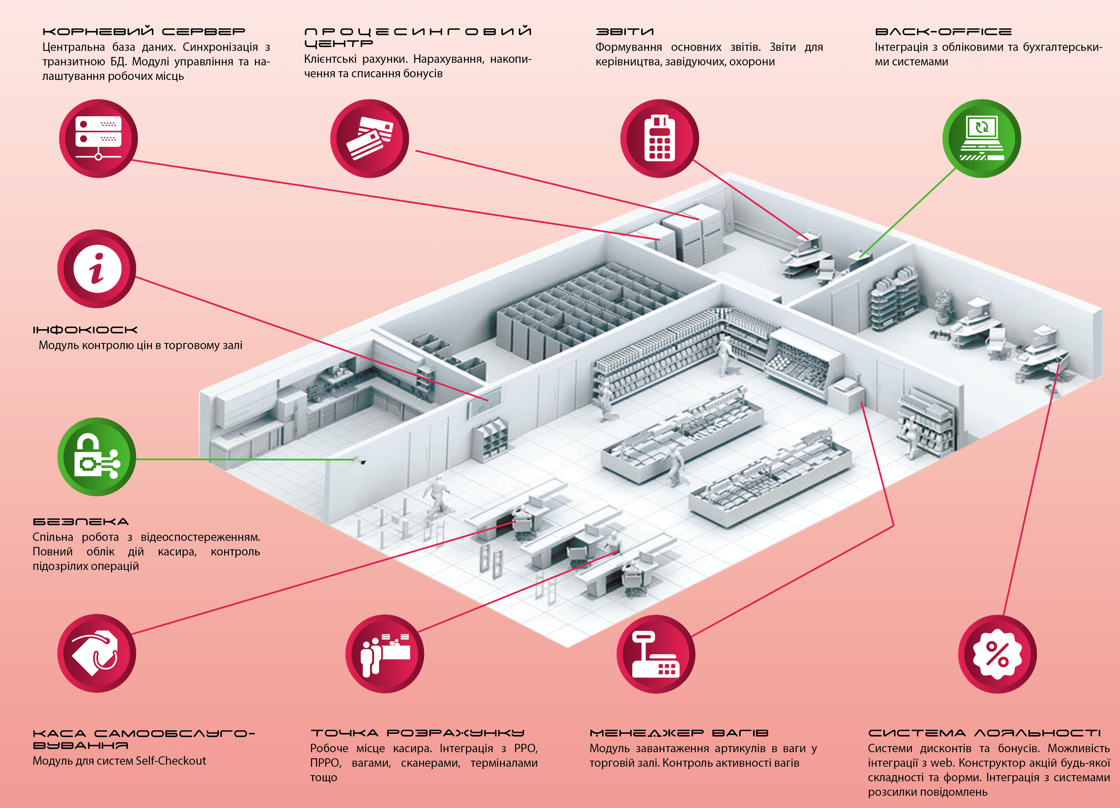
СТРУКТУРА
Система автоматизації «Cash Desk»:

Slide 5
МОДУЛЬНІСТЬ
Сервер даних та модуль керування системою:
Налаштування акцій. Система повідомлень. Довідники. Налаштування торговельної мережі, магазинів, кас
Робоче місце касира
Каса самообслуговування
Ваговий сервер
Процесинговий центр
АРІ для інтеграції зовнішніх систем

Slide 6
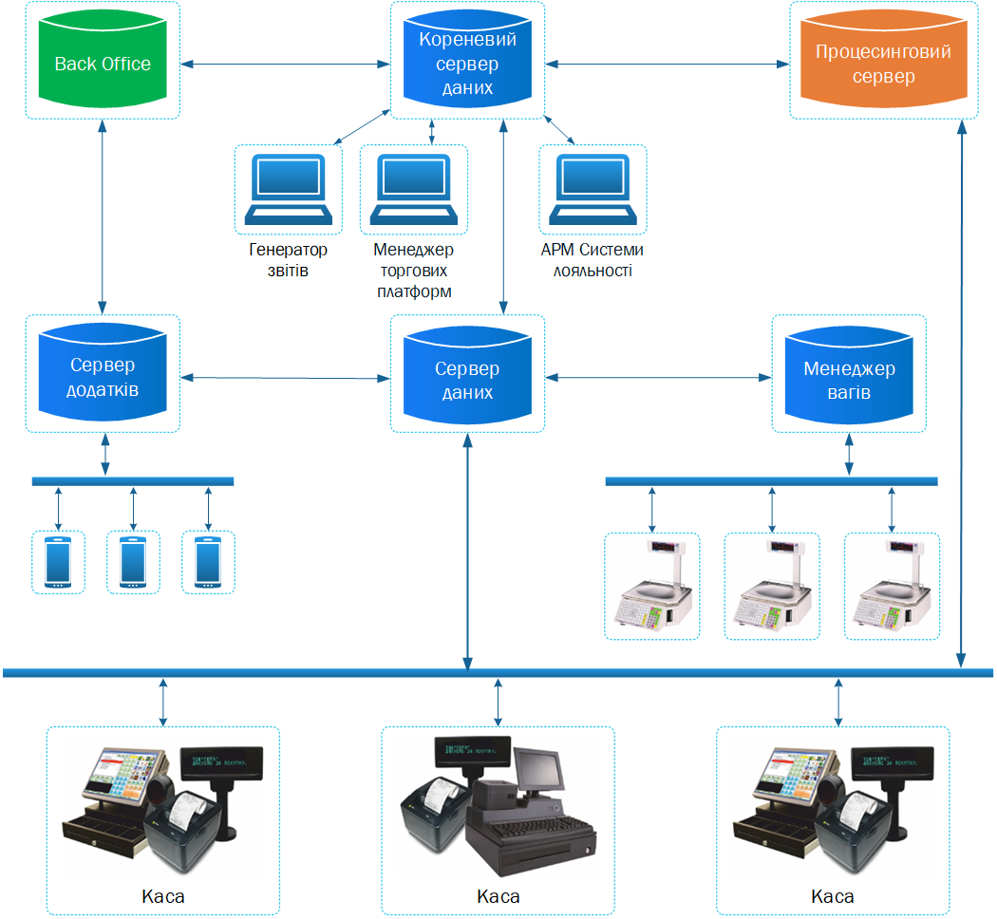
СТРУКТУРА
Загальна структура ПК
«Cash Desk»:

Slide 7
Ключові особливості:
Протоколювання дій касирів. Формування звіту як повного, так і за окремими операціями
Передача дій касира в режимі реального часу модулю "Онлайн-моніторинг" або в інше ПЗ
Можливість формування звітів на робочому місці касира, включно з реєстром чеків, інформацією за чеком тощо
Можливість написання будь-яких необхідних звітів
Можливість друку чеків банківського термінала на РРО: як окремим документом, так і у вигляді додаткової інформації в стандартному чеку
Друк штрих-кодів у поточному чеку або на окремому чеку
Можливість змішаної оплати чека (готівка, банківська картка/картки, бонуси, сертифікати)

Slide 8
Ключові особливості:
Можливість реєстрації дисконтних/бонусних клієнтів на робочому місці касира
Пошук і введення клієнта за номером телефону
Валідація номеру телефону клієнта на робочому місці касира (СМС або flashcall)
Генерація та друк купонів. Контроль і облік спрацьовування купонів у режимі online
Централізоване налаштування робочих місць касирів як всіх разом так і окремого переліку
Централізоване оновлення програмного забезпечення усієї торгової мережі
Можливість налаштування повідомлень касирам
Можливість фіксування в системі окрім касира також і продавця-консультанта
Можливість роботи з фіскальним реєстратором і чековим принтером одночасно
Можливість використання більше 2х чекових або фіскальних принтерів на одному робочому місці касира. Підрахунок суми за чековим принтером, нагадування касиру про необхідність інкасації. Ручний, автоматичний або комбінований поділ чеків.

Slide 9
Ключові особливості:
Інтеграція з вагами на робочому місці касира (автоматичне отримання ваги без необхідності ручного введення)
Інтеграція з пРРО
Можливість роботи з ваговим товаром за штрих-кодами виробників
Сценарії автоматичного закриття зміни на касі, в т.ч. автоматичне винесення готівки перед Z-звітом та ін.
Можливість роботи каси в офлайн режимі в разі відсутності зв'язку із сервером до відновлення
Підтримка сенсорних моніторів. Екранна клавіатура для сенсорних систем
Гнучкі можливості налаштування ПЗ, включно з функціональними клавішами.
Можливість налаштування користувацьких скриптів/дій з прив'язкою до комбінацій клавіш
Багатомовність інтерфейсу. Можливість додавання мов по запиту Замовника
Виведення інформації на монітор покупця

Slide 10
Ключові особливості:
Гнучке керування цінами, в т.ч. налаштування автоматичної зміни цін залежно від часу, дня тижня, групи товарів, групи клієнтів та інших параметрів
Автоматичне застосування оптової ціни за заданими параметрами
Можливість ручної зміни цін (за наявності прав доступу)
Можливість застосування знижки вручну (за наявності прав доступу)
Режим проведення переобліку залишків товарів на робочому місці касира
Автоматична прив'язка тари, зокрема з можливістю вибору зі списку
Функціональний модуль звітів. Можливість написання будь-яких звітів і взаємних посилань зі звіту на звіт. Розмежування прав доступу на звіти
Модуль налаштування акцій необмеженої функціональності
Дисконтна та бонусна системи необмеженої функціональності, в т.ч. можливість автоматичного зарахування решти на бонусний рахунок
Швидке меню з фотографіями. Зручно для швидкого продажу товарів

Slide 11
Особливості коротко:
Можливість виведення зображення товару на екран відразу після сканування
Контроль повернень (облік повернутої кількості - неможливість повернення некоректної кількості), керування поверненнями – заборона повернень обраних товарів та ін.
Можливість друку етикеток з робочого місця касира
Продаж наборів товарів за штрих-кодом
Калькулятор готівки з можливістю друку акту
Підтримка відкладених чеків: можливість «пересилання» чеків між касами
Модуль для каси самообслуговування (з можливістю контролю ваги, керування сканером)
API для інтеграції бонусної системи зі сторонніми додатками
та багато іншого

Slide 12
Переваги
Переваги "CashDesk":
Кросплатформеність
СУБД POSTGRESQL
Широка апаратна інтеграція
Сучасність
Безпека, вірусостійкість
Висока надійність і стійкість системи. Масштабованість
Простота впровадження та експлуатації
Низька вартість володіння
Постійний розвиток та кваліфікована сервісна підтримка

Slide 13


Переваги
Кросплатформеність
Функціонування "Cash Desk" під операційними системами сімейств MS Windows, Linux і MacOS

Slide 14
Переваги
СУБД POSTGRESQL
СУБД POSTGRESQL – найперспективніша СУБД у вільному доступі, яка активно розвивається і не поступається флагманам комерційних СУБД
Сильними сторонами PostgreSQL вважаються:
* підтримка БД практично необмеженого розміру;
* потужні та надійні механізми транзакцій і реплікації;
* розширювана система вбудованих мов програмування:
* спадкування;
* легка розширюваність.
На даний момент, у PostgreSQL є такі обмеження:
Максимальний розмір бази даних Немає обмежень
Максимальний розмір таблиці 32 ТБайт
Максимальний розмір запису 1,6 ТБайт
Максимальний розмір поля 1 ГБайт
Максимум записів у таблиці Немає обмежень
Максимум полів у таблиці 250-1600, залежно від типів полів
Максимум індексів у таблиці Немає обмежень

Slide 15
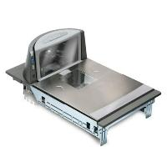
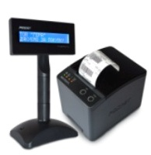
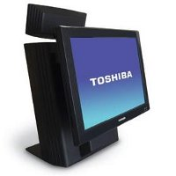
Переваги
АПАРАТНА ІНТЕГРАЦІЯ
Підтримка найширшого спектра торгового електронного та спеціалізованого обладнання, що використовується на ринку України:
POS-термінали, POS-монітори
Фіскальні реєстратори, пРРО
POS-принтери
POS-клавіатури
Грошові скриньки
Термінали збору даних
Сканери ШК
КСО та ін.

Slide 16



Переваги
ПРОГРАМНА ІНТЕГРАЦІЯ
Можливість інтеграції із зовнішніми бухгалтерськими та фінансовими системами, охоронними системами, додатками ERP, CRM-системами:
SAP
BAS
AbmCloud
Спрут ("Вімас")
та інші

Slide 17
Переваги
СУЧАСНІСТЬ
Програмний комплекс "CashDesk" розроблений з урахуванням зростаючих вимог ритейлерів. Гнучка система лояльності, гнучка бонусна система.
БЕЗПЕКА
Система авторизації користувачів і розподілу прав і повноважень. Повний аудит роботи касирів/продавців. Звіти щодо підозрілих дій касирів.

Slide 18
Переваги
НАДІЙНІСТЬ І СТІЙКІСТЬ
"CashDesk" - це сотні торгових точок, терабайти інформації. Масштабованість системи дає змогу використовувати її в торговельних мережах будь-яких розмірів.
ЗРУЧНІСТЬ
Централізоване налаштування, обслуговування та оновлення системи. Швидке розгортання системи.
НИЗЬКА ВАРТІСТЬ ВОЛОДІННЯ
«CashDesk» працює на вільно розповсюджуваних ОС Linux і СУБД POSTGRESQL. Невисокі вимоги до обладнання.

Slide 19
Робоче місце касира
«CashDesk»

Slide 20
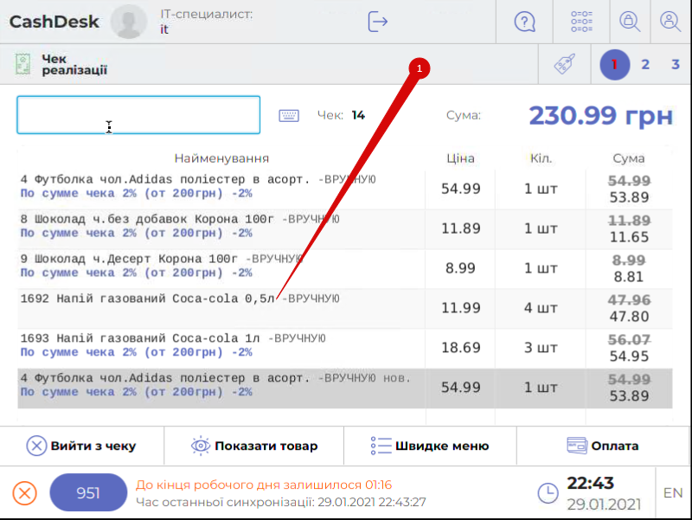
КАСА
Новий інтерфейс (1 – вікно набору товарів)
Додавання
товару в чек:
За кодом
За артикулом
За штрих-кодом
Пошук за назвою
Пошук по групі

Slide 21
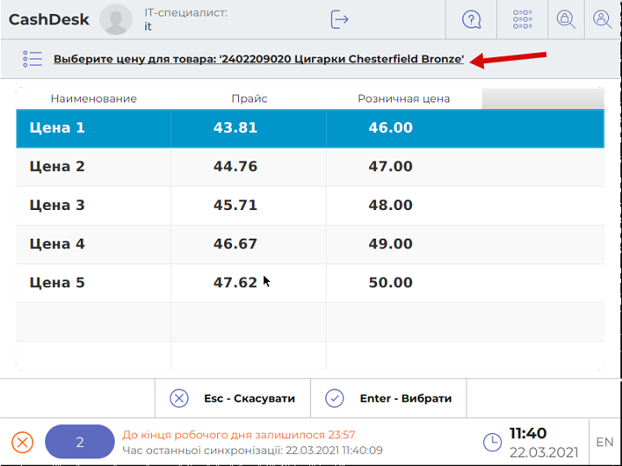
КАСА
Вибір цін на цигарки

Slide 22
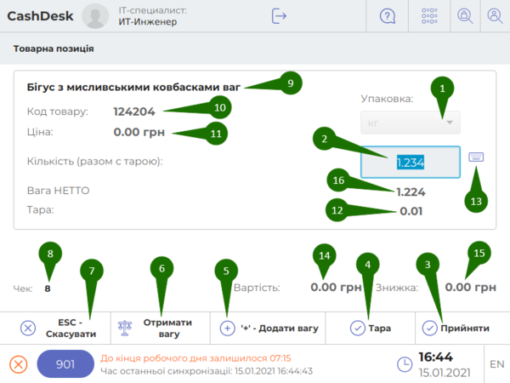
КАСА
Картка позиції

Slide 23
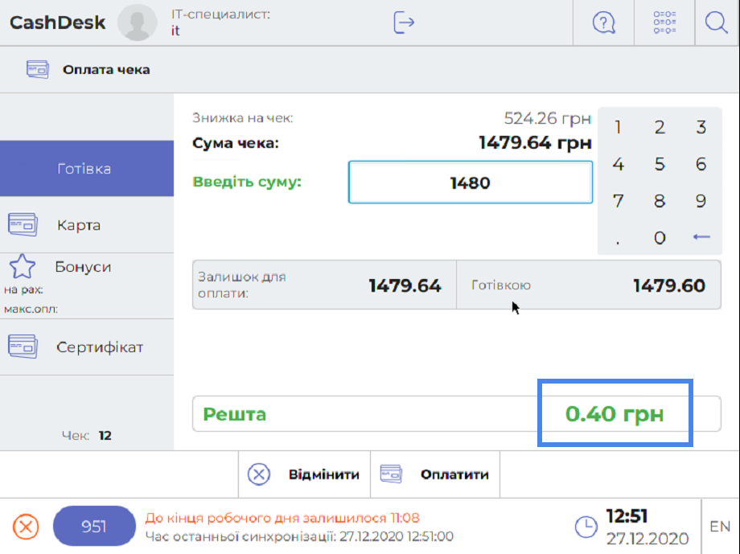
КАСА
Оплата чека:
Готівкою
Картою
В кредит
Бонусами
Сертифікатом
Змішана форма

Slide 24
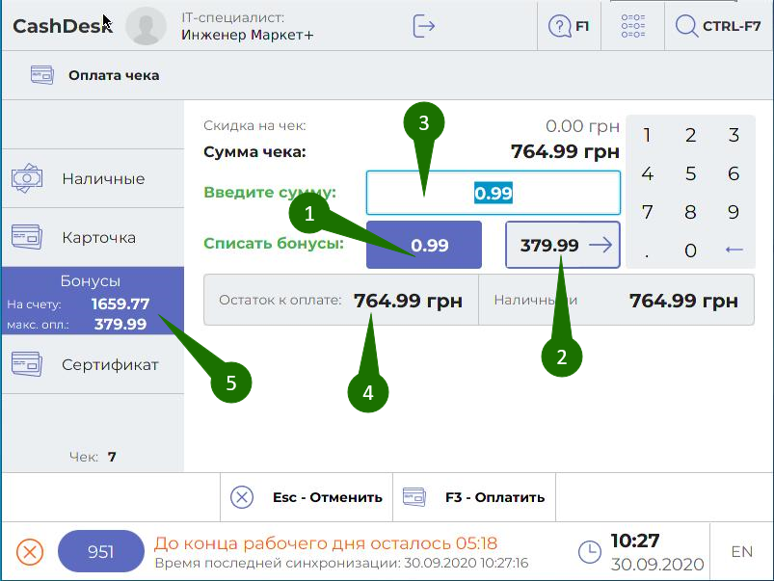
КАСА
Оплата бонусами

Slide 25
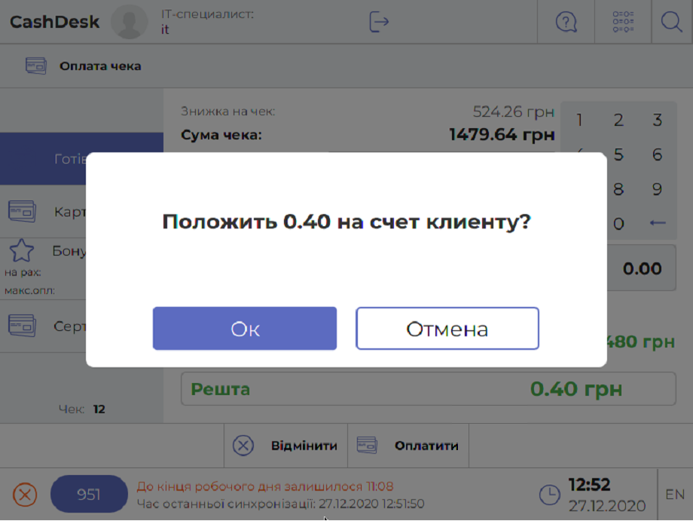
КАСА
Решта на бонусний рахунок

Slide 26
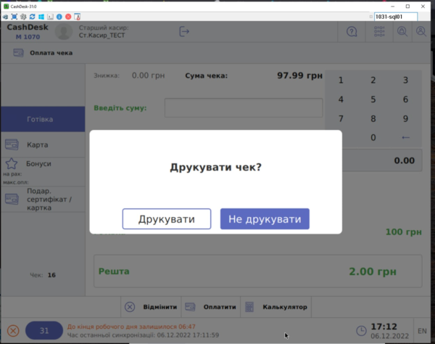
КАСА
Можливість проводити тільки електронний чек

Slide 27
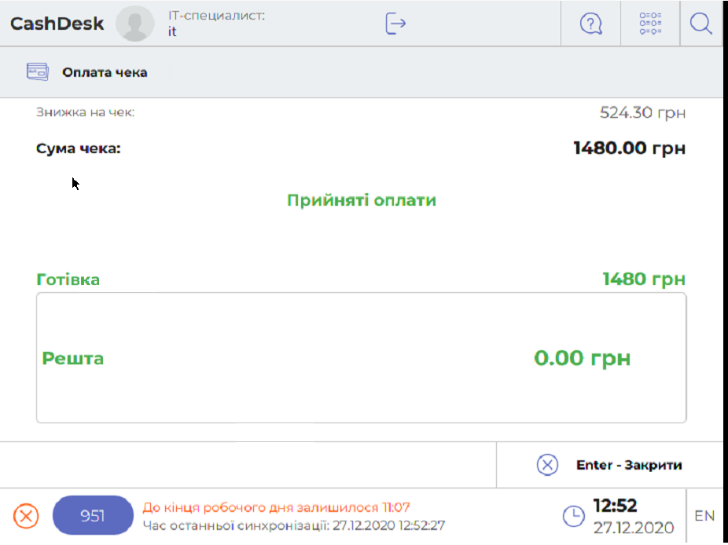
КАСА
Прийняті оплати

Slide 28
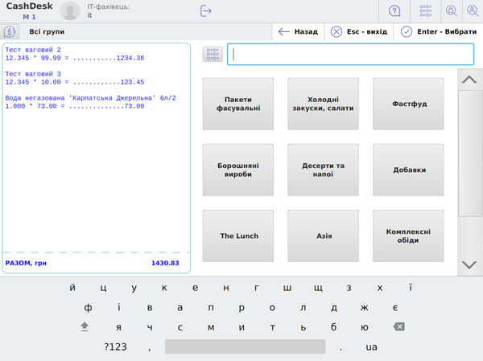
КАСА
Режим роботи фаст-фуд

Slide 29
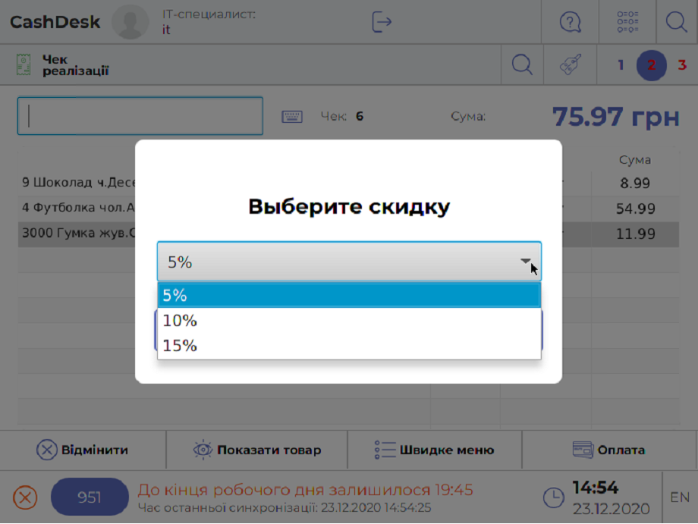
КАСА
Ручні знижки

Slide 30
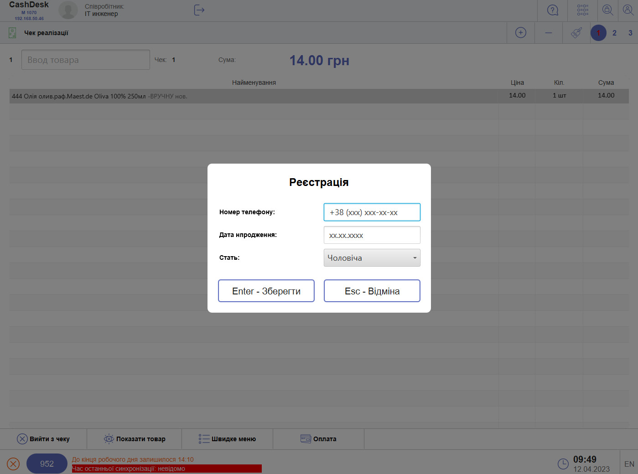
КАСА
Реєстрація покупця на касі (приклад)

Slide 31
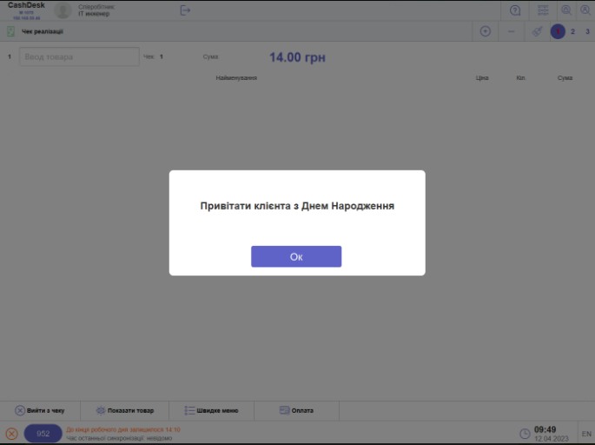
КАСА
Повідомлення касирам
на початку роботи
в чеку
після спрацьовування акцій
та ін.

Slide 32
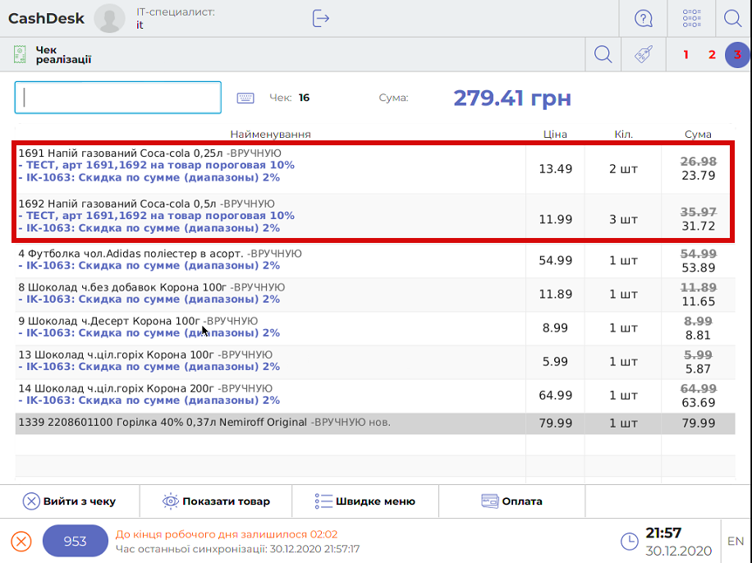
КАСА
Призначення знижки, нарахування бонусів
на товарну позицію
на групу товарів
за клієнтами
за групами клієнтів
на суму чека
на суму клієнта (накопичувальна)
на номер чека
на кількість позицій
на набори товарів
за картками
за днями народження
та ін.

Slide 33
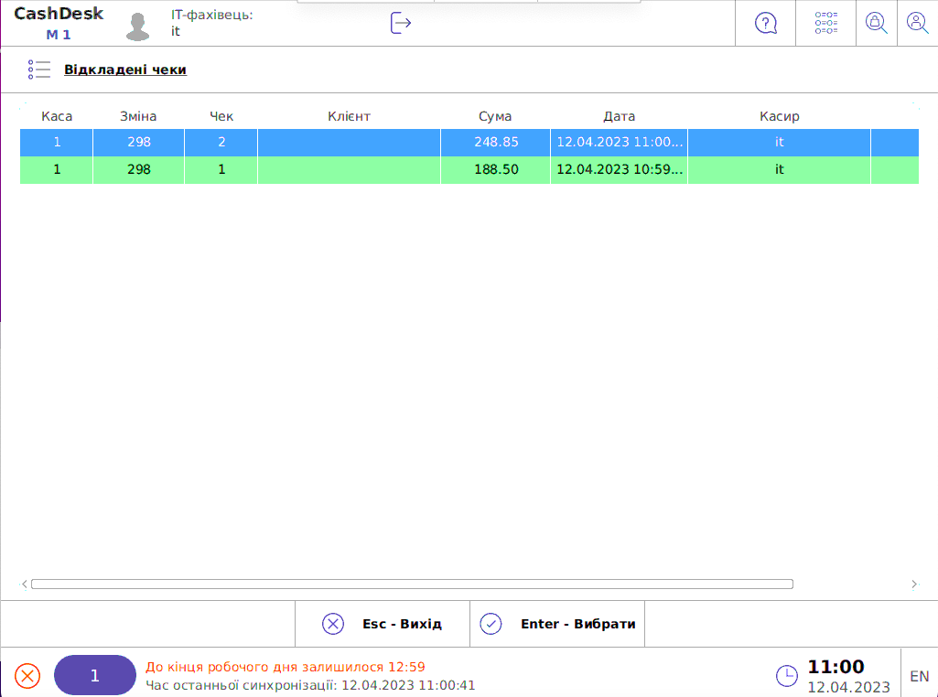
КАСА
Робота з відкладеними чеками

Slide 34
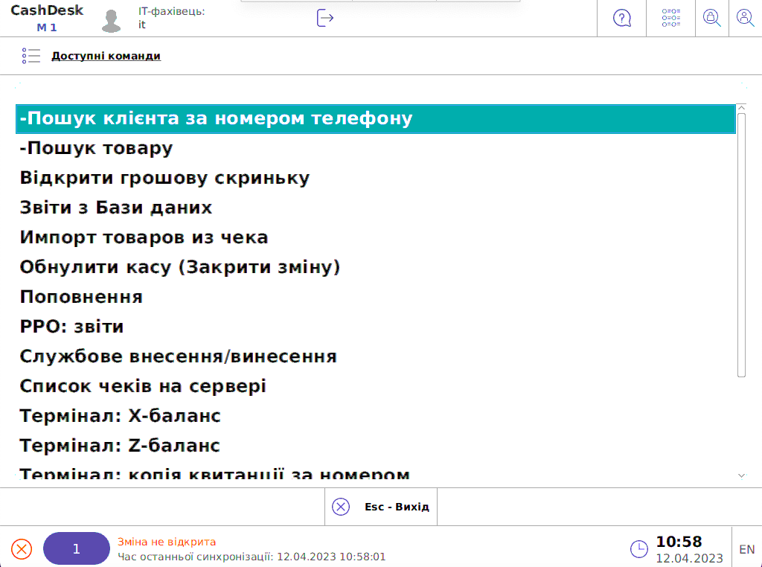
КАСА
Контекстне меню

Slide 35
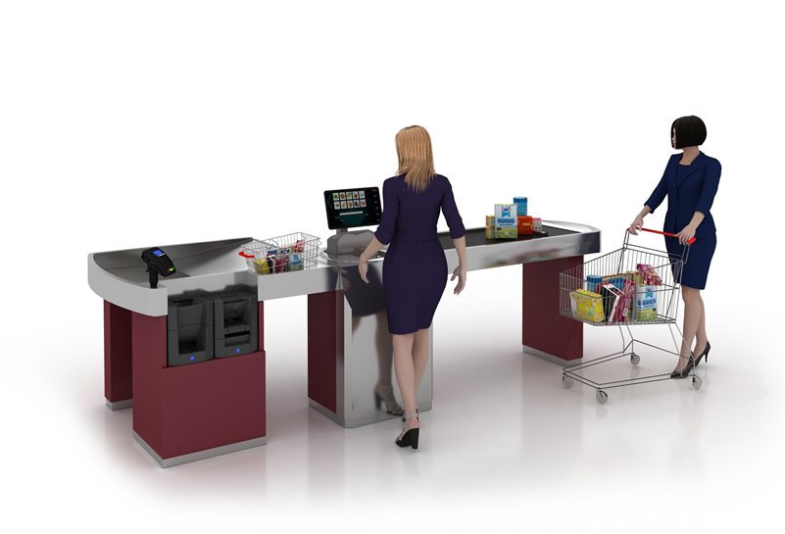
SelfCheckOut
Модуль для кас самообслуговування

Slide 36
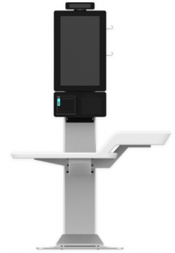
SelfCheckOut
Підтримка широкого переліку обладнання
Інтуїтивно зрозумілий інтерфейс
Індивідуальне налаштування інтерфейсу та функціоналу
Робота з кеш-менеджментом
Контрольні ваги
Горизонтальний та вертикальний інтерфейси

Slide 37
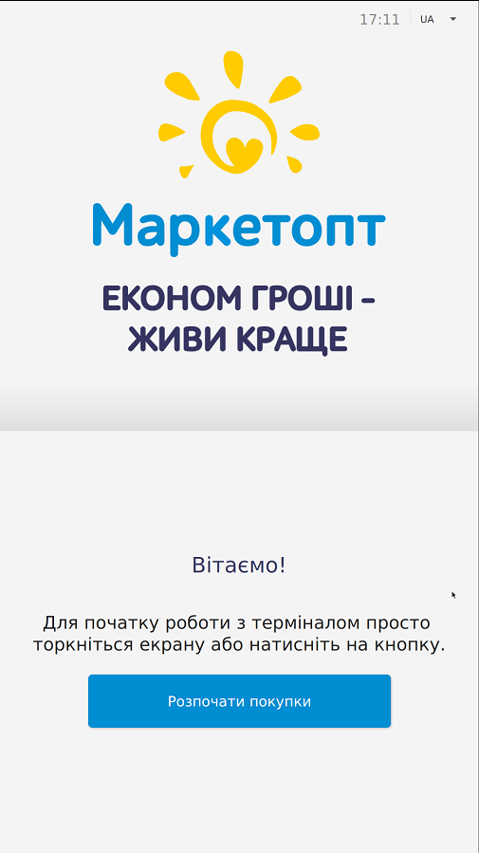
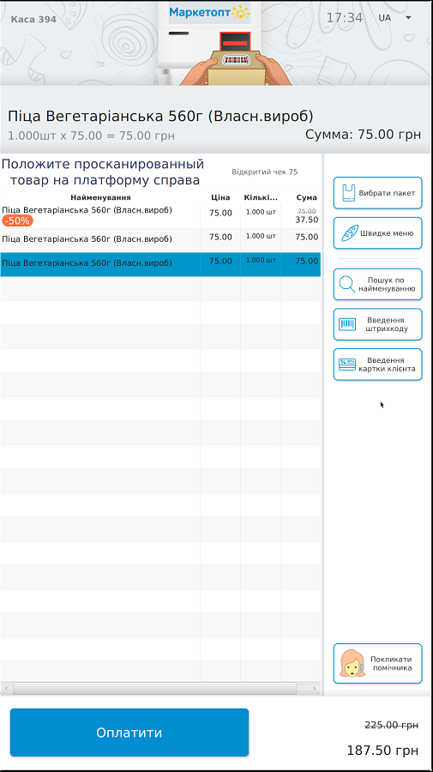
SelfCheckOut

Slide 38
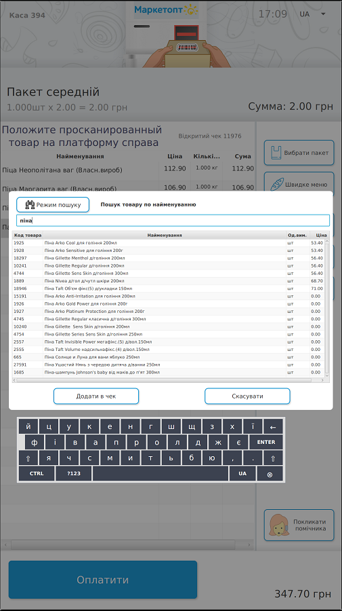
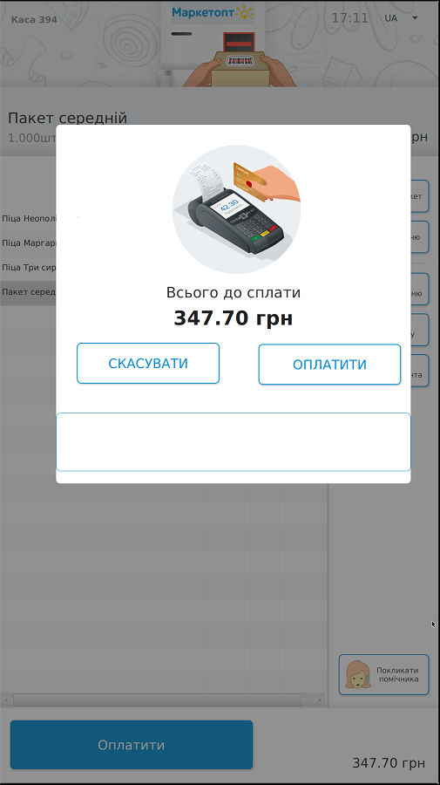
SelfCheckOut

Slide 39
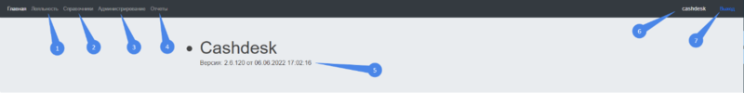
Керування системою
Загальні налаштування програмного комплексу (WEB):
Централізоване налаштування кас/торговельних майданчиків/всієї мережі
Налаштування профілів користувачів
Налаштування подій аудиту та контролю доступу
Довідники магазинів, товарів, груп товарів, груп клієнтів, клієнтів, електронний каталог, маски штрих-кодів та інші
Керування системою лояльності
Завантаження оновлень на сервери та каси (за розкладом, вручну)
Оновлення серверів та кас (автоматичне, ручне)
Моніторинг кас, серверів, обладнання
Модуль звітів

Slide 40
ДОВІДНИКИ
Керування довідниками системи:
Маски ШК
Групи знижок
Групи клієнтів
Клієнти
Профілі користувачів
Користувачі системи
Групи товарів
Товари
Електронні каталоги
Динамічні та статичні переліки товарів
Властивості об'єктів (магазини, каси, клієнти)
Типи кас
Та ін.

Slide 41

Керування системою
КЕРУЙТЕ СОТНЯМИ ТА ТИСЯЧАМИ КАС «В ОДИН КЛІК»!
Централізоване налаштування кас та магазинів за допомогою шаблонів
Зручне керування налаштуваннями всієї мережі
Можливість індивідуального налаштування каси або магазина
Централізоване завантаження оновлень на сервери та каси
Зручне оновлення серверів та кас
Централізований моніторинг роботи кас, серверів, обладнання
Централізований моніторинг роботи РРО та пРРО
Можливість відправлення технічної інформації з кас на e-mail (servicedesk)
Багато іншого

Slide 42






Програма лояльності
Дисконтна система.
Бонусна система.
Дисконтно–бонусна (змішана) система.
Матриця лояльності
Можливість інтеграції через API
Можливість інтеграції з зовнішніми системами лояльності
Можливість інтеграції з мобільними додатками та чат-ботами

Slide 43

Програма лояльності
Можливості:
Призначення різних політик знижок: за групою товарів, по клієнтах, групами клієнтів, на суму чека, на суму покупок клієнтів (накопичувальна), на номер чека, на кількість позицій, на набори товарів, за картками, за днями народження тощо.
Надання знижок/бонусів клієнтам з призначеними тимчасовими умовами: дні, години, необмежено тощо.
Надання знижок/бонусів на товари з призначеними тимчасовими умовами: дні, години, необмежено тощо.
Можливість прив'язки декількох дисконтних або бонусних карток одному клієнту, декількох рахунків тощо.
Можливість призначення заборони продажів за товарами, за часом тощо.
Захист від зловживань

Slide 44
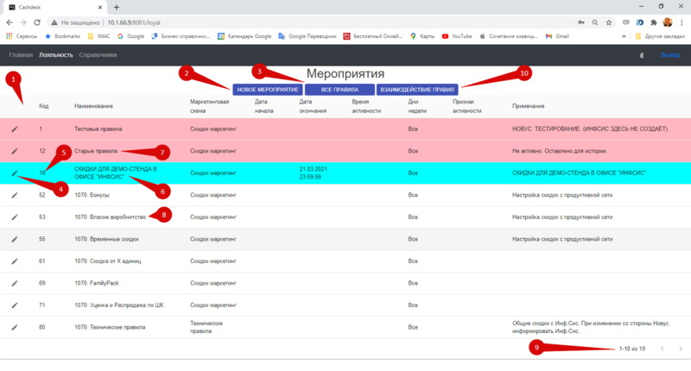
Програма лояльності
«1» - шапка таблиці ЗАХОДІВ
«2» - «НОВИЙ ЗАХІД» - створення нового заходу
«3» - «ВСІ ПРАВИЛА» - виведення переліку всіх правил-знижок (з усіх заходів) з фільтром
«4» - кнопка редагування ЗАХОДУ
«5» - рядок з даними заходу, натискання на захід переводить користувача на список правил ЗАХОДУ
«9» - перехід на іншу сторінку таблиці ЗАХОДІВ і налаштування відображення кількості рядків
«10» – взаємодія правил, МАТРИЦЯ ЗНИЖОК (МАТРИЦЯ ЛОЯЛЬНОСТІ)
Активність заходів виділена квітами:
«6» – БІРЮЗОВИЙ – Захід неактивний «за календарем»
«7» – ЧЕРВОНИЙ – Захід не активний (вимкнено вручну)
«8» – БІЛИЙ – Захід активний
СІРИЙ – Захід, яку вказує курсор, тобто. активне зараз для входу (на кліку миші).

Slide 45
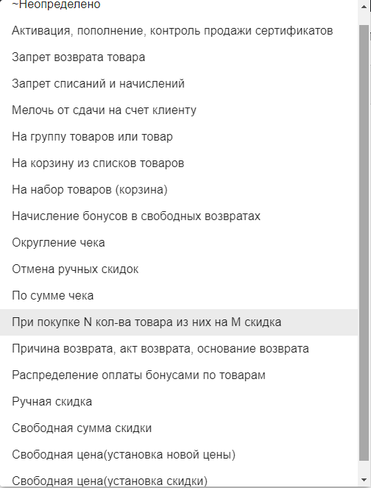
Програма лояльності
ЗНИЖКИ:
Багато існуючих шаблонів
Можливість швидкого додавання шаблонів
Можливість самостійного додавання шаблонів
ДОДАТКОВО:
Купони (генерація, друк та ін.)
Сертифікати (генерація, поповнення та ін.)
Динамічні списки

Slide 46
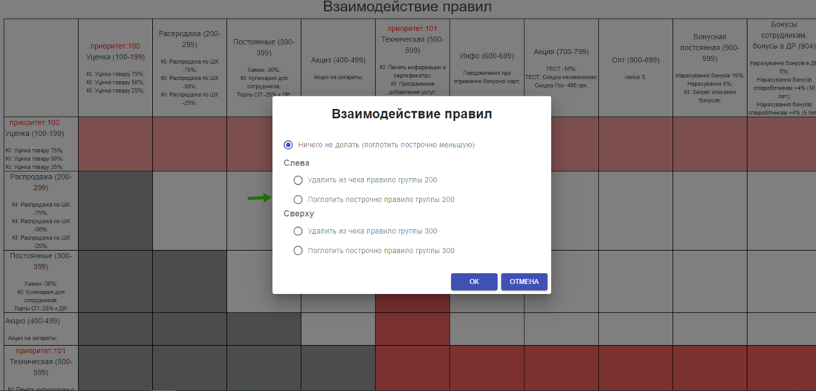
Програма лояльності
Зручний механізм керування взаємодією знижок – МАТРИЦЯ ЛОЯЛЬНОСТІ

Slide 47
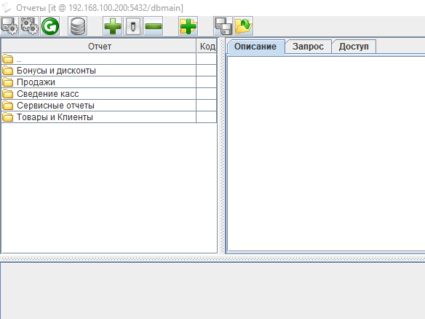
МОДУЛЬ ЗВІТІВ
Створення нових звітів
Редагування звітів
Права доступу
Збереження даних в csv-форматі

Slide 48
МОДУЛЬ ЗВІТІВ
Деякі з попередньо встановлених звітів:
Звірка за Z-звітами
Інформація про артикул
Інформація по чеку
Продаж артикулу
Реєстр чеків
Звіт з дій касирів
Обороти за період з товарами, підсумками та середнім чеком
Звіт щодо спрацювання акцій
Продуктивність касирів
Контроль використання бонусних карток
Рух коштів з бонусного рахунку
Пошук чека за параметрами
Продаж груп товарів
Оборот по дисконтах за період
Активність карток за період
Неактивні картки покупців за період
інші
Список постійно розширюється

Slide 49

Процессинговый центр
Кореневий процесинговий
Сервер
Сервіс створення рахунків та прив'язка до клієнта
Забезпечує централізоване оновлення рахунків клієнтів на основі документів зміни рахунків, вивантажених із зовнішньої системи
Виконує платіжні транзакції по рахунках клієнтів на запит від кас
Синхронізація з кореневим сервером даних. Отримання даних про клієнтів, отримання дисконтних карток, документів поновлення рахунків клієнтів, даних про нараховані бонуси та заявок на створення/зміну параметрів рахунку
Періодично виконує очищення застарілих транзакцій згідно з налаштуваннями системи.
Реалізує механізм поповнення рахунків клієнтів щодо нарахування бонусів

Slide 50
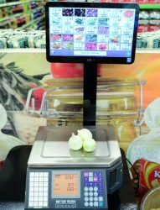
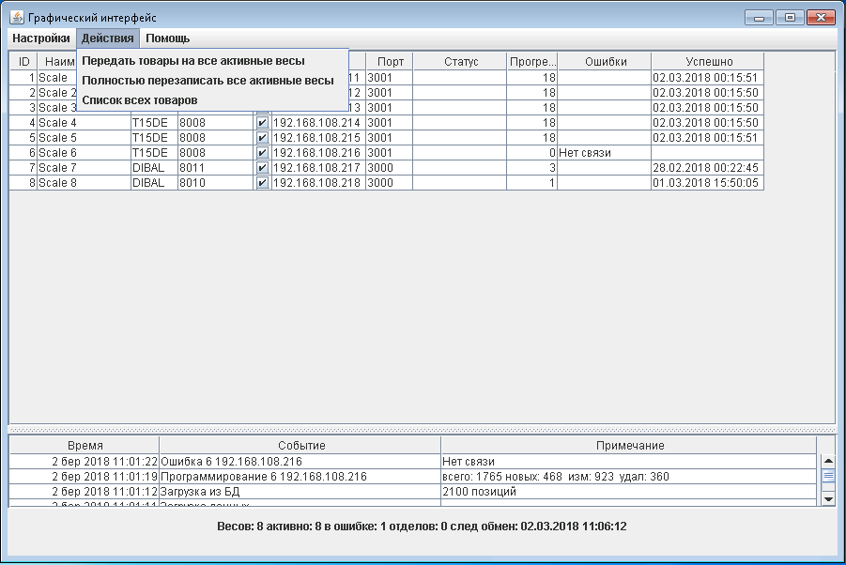
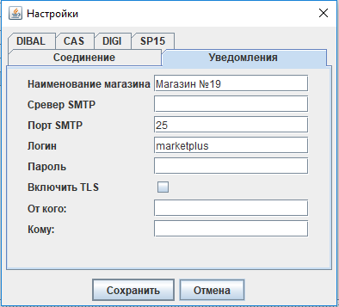
Менеджер ваг
Програмування ваг з чекодруком:
Товари/ціни
Додатковий опис товарів
Термін придатності
Програмування ваг самообслуговування

Slide 51
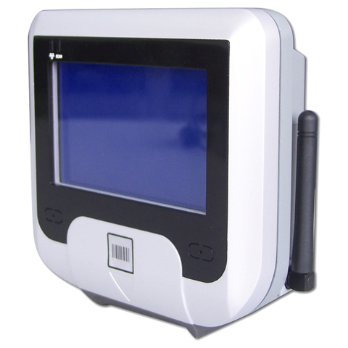
ПРИКЛАДНІ РІШЕННЯ
Інтеграція прайс-чекерів (інфокіосків)
інтеграція з існуючими рішеннями (Windows CE, Linux та ін.).
інтеграція з рішеннями з урахуванням Apple (iOS).
власне рішення – прайс-чекер 10”/ARM/Linux

Slide 52
Основні напрямки компанії
«Інформаційні Системи»
Розробка програмного забезпечення для роздрібної торгівлі («CashDesk»)
Впровадження ПЗ. Супровід та технічна підтримка ПЗ
Професійний консалтинг та навчання
Вирішення індивідуальних завдань з автоматизації
Постачання серверного комп'ютерного обладнання та програмного забезпечення
Постачання торговельного електронного обладнання
Постачання та сервісне обслуговування РРО

Slide 53
Дякую за увагу
Кравчук Ігор
Директор
ТОВ «Компанія «Інформаційні Системи»
+380 (50) 328-53-02
kravchuk.ia@gmail.com
igor@infsys.biz
http://cashdesk.pro
http://www.infsys.biz
info@infsys.biz

